Slide 1

Verbes
Devoirs
Ex 1-6 p186
Mercredi 3 avril 2019
Expressions
Lexiques
Cf. PPT

Slide 2
Correction du devoir
Ex 16 p169
Meilleures – plus d’ – plus – moins
Mieux – plus de – moins de – plus
Mieux – plus de – plus de – plus de – plus d’
Plus – meilleurs – moins

Slide 3
Ex 17 p169
Maintenant, je suis en meilleure santé, je vais mieux, j’ai plus de courage et je trouve ma vie plus intéressante.
Maintenant, nous avons une grande voiture, plus confortable, elle consomme moins d’essence et elle roule mieux.
Maintenant, cet homme a une meilleure qualité de vie: il sort moins, boit moins et voit des gens plus sérieux.

Slide 4
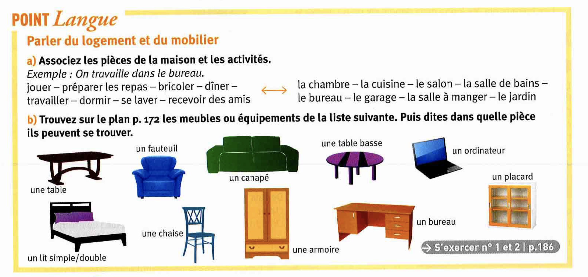

Slide 5
Corrigé
a)
Plusieurs réponses sont parfois possibles.
On joue dans le jardin/ dans la chambre.
On prépare les repas dans la cuisine.
On bricole dans le jardin/le garage.
On dîne dans la salle à manger/la cuisine.
On travaille dans le bureau.
On dort dans la chambre.
On se lave dans la salle de bains.
On reçoit des amis dans le salon/la salle à manger.

Slide 6
Corrigé
b)
Plusieurs réponses sont parfois possible.
Une table: dans la salle à manger/dans la cuisine
Un fauteuil: dans le salon/dans la chambre des parents.
Un canapé: dans le salon.
Une table basse: dans le salon.
Un ordinateur: dans le bureau/dans la chambre des enfants/dans la chambre des parents/dans le salon
Un lit simple/double: dans la chambre des enfants/dans la chambre des parents.
Une chaise: dans la salle à manger/dans la cuisine/dans le bureau/dans la chambre des enfants/dans la chambre des parents.
Un bureau: dans le bureau/dans la chambre des enfants/dans la chambre des parents/dans le salon.
Un placard: dans la salle de bain/dans la cuisine/dans le couloir/dans la chambre des enfants/dans la chambre des parents.

Slide 7


Slide 8
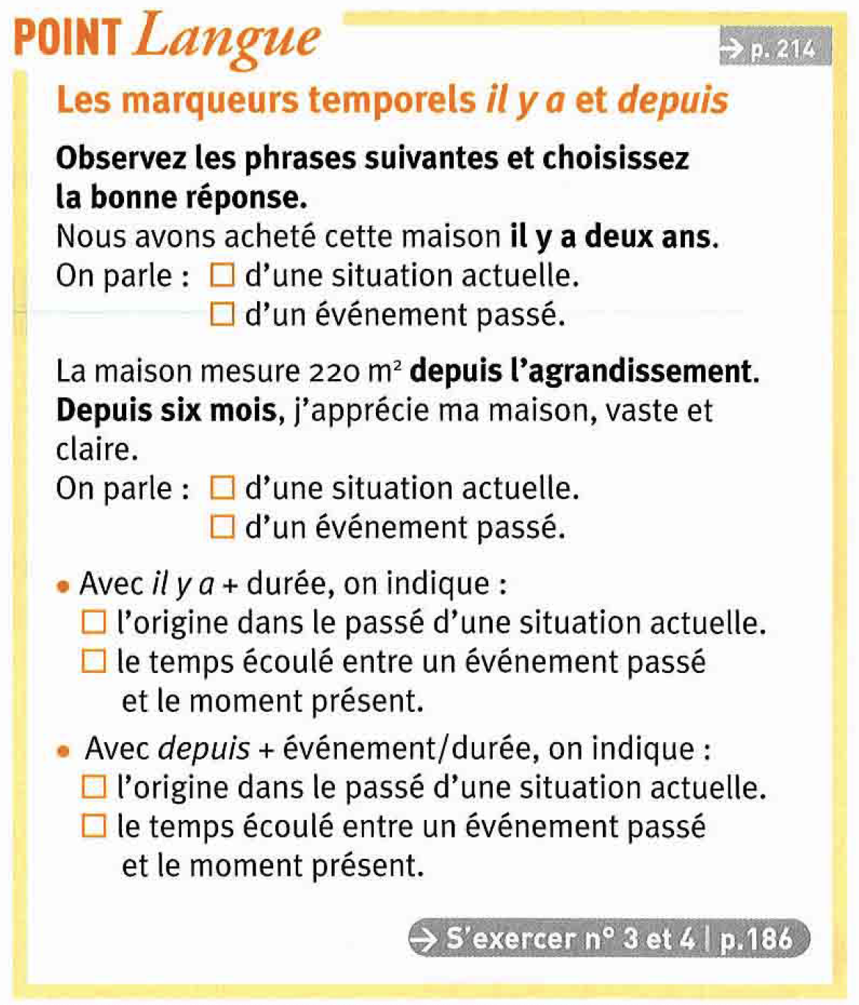

Slide 9
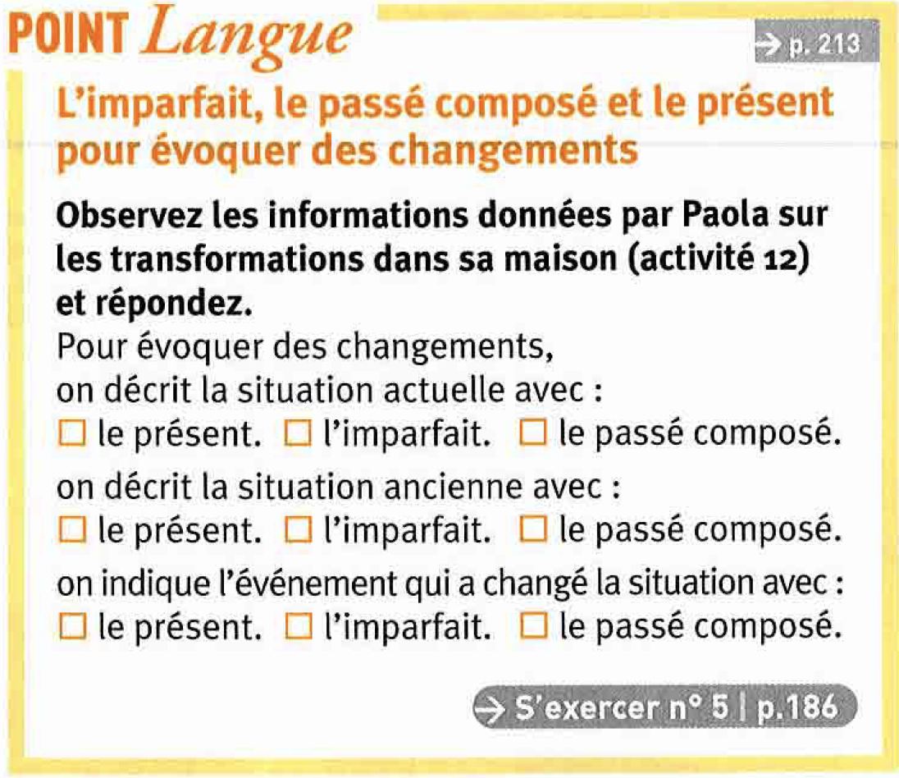

Slide 10


